Slide 1

Будівництво крематорію

Slide 2

Переваги крематорію:
1. Зменшення земельних ділянок, економія простору, що виділяються для традиційного поховання в землю
3. Екологія:
- відсутність загрози здоров'ю та життю населення з боку кладовищ,
-поліпшення заг. екологічної обстановки,
-зниження санітарно екологічної напруженості
2. Більш низький рівень цін у порівнянні з традиційними похованнями

Slide 3

3. Довкілля та кремація
Зменшення забруднення НС вінками та штучними квітами
Термін мінералізації останків зменшиться з 50 років до кількох год.
Знижується небезпека розповсюдження особливо небезпечних інфекцій
Грунтові води не забруднюються продуктами розпаду, а атмосферне повітря – шкідливими газами
Економія природних ресурсів, які використовують для виготовлення трун та надгробків

Slide 4

Кремація не шкодить на довкілля
Тривалість однієї кремації 80-120 хвилин.
Піч може бути з використанням природного газу, дизельного палива та електроенергії.
Витрати природнього газу однією піччю становлять 25 м3/год. Результати горіння відводяться через димову трубу, встановлену над піччю та містять в собі такі викиди забруднюючих речовин:
зважені речовини - 0,051771 мг/ куб. м
оксид вуглецю - 0,09256 мг/ куб. м
діоксид азоту - 0,019734 мг/ куб. м
діоксид сірки - 0,00047 мг/ куб. м
Викиди з усього переліку компонентів значно менші від гранично допустимих концентрацій ( ГДК ), тому очищення викидів не передбачається.
Добовий обсяг оксиду вуглецю і двоокису азоту від однієї печі приблизно відповідають викидами 250 легкових автомобілів екологічного класу.
Кремація не входить до сфери застосування оцінки впливу на довкілля згідно з Законом України «про оцінку впливу на довкілля»

Slide 5
Думка духовенства
«…Церква не бачить доктринальних причин, щоб заборонити цю практику, бо кремація тіла не заторкує душу і божественну всемогутність воскресити тіло, і, отже, не містить об'єктивного заперечення християнського вчення про безсмертя душі і воскресіння мертвих…»
http://www.archivioradiovaticana.va/storico/2016/10/25/інструкція_конгрегації_віровчення_про_поховання_мертвих_і_збереження/uk-1267726
«…Бог рівним чином може підняти останки людини, що була піддана кремації, як і тої, що не була. Питання поховання або кремації належить сфері християнської свободи…»
https://www.gotquestions.org/Ukrainian/Ukrainian-cremation.html:
«…Як йдеться в Інструкції конгрегації віровчення Ad resurgendum cum Christo (“Щоб воскреснути з Христом”), кремація не є забороненою, “якщо вона не була вибрана з причин, які суперечать християнському вченню”. Церква не забороняє кремації у випадках, коли через економічні, соціальні або гуманітарні причини необхідно її здійснити, адже вона не зачіпає душі і не суперечить доктрині про воскресіння тіла…»
https://opinionua.com/2018/04/20/kremaciya-chi-poxovannya-v-zemlyu/:

Slide 6
Суспільна думка

Slide 7
Суспільна думка

Slide 8
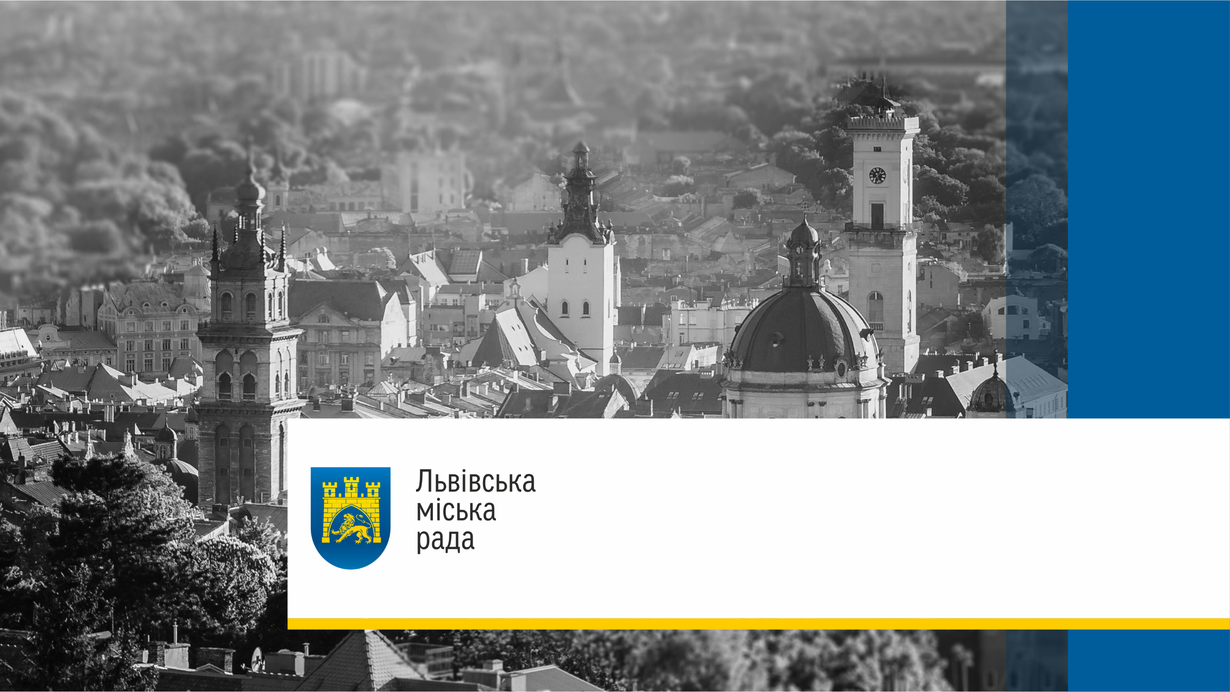
Дякуємо за увагу

